Slide 1




Chính tả
Buổi học thể dục

Slide 2
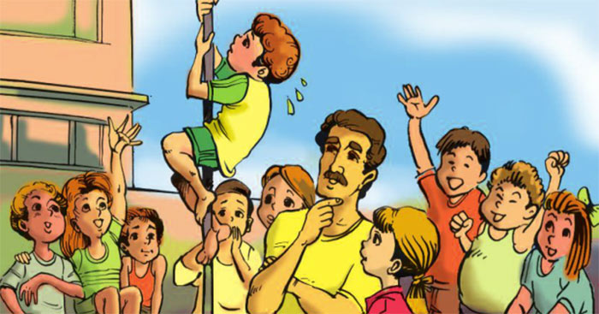

Slide 3

Buổi học thể dục
Thầy giáo nói: “ Giỏi lắm! Thôi, con xuống đi!” Nhưng Nen - li còn muốn đứng lên cái xà như những người khác.
Sau vài lần cố gắng, cậu đặt được hai khỷu tay, rồi hai đầu gối, cuối cùng là hai bàn chân lên xà. Thế là cậu đứng thẳng người lên, thở dốc, nhưng nét mặt rạng rỡ vẻ chiến thắng, nhìn xuống chúng tôi.

Slide 4

Câu nói của thầy đặt trong dấu gì?
01
Sau dấu hai chấm, trong dấu ngoặc kép.

Slide 5
02
Những chữ nào trong bài phải viết hoa.
Thầy, Nhưng, Sau, Thế - chữ đầu câu, đầu đoạn.
Nen – li – tên riêng.

Slide 6

Đọc thầm đoạn văn và thực hiện các yêu cầu sau:
01｜Gạch chân dưới tiếng/từ khó đọc, dễ viết sai.
02｜Em cần lưu ý điều gì khi trình bày bài viết.

Slide 7
Luyện viết từ khó
01
02
03
Nen – li
khuỷu tay
rạng rỡ

Slide 8

Lưu ý khi trình bày
Lùi vào một ô khi bắt đầu viết đoạn văn.
01
02
Viết dấu chấm cuối câu.
Thử thách: Viết hoa chữ cái đầu các câu.
03

Slide 9
Buổi học thể dục
Thầy giáo nói: “ Giỏi lắm! Thôi, con xuống đi!” Nhưng Nen - li còn muốn đứng lên cái xà như những người khác.
Sau vài lần cố gắng, cậu đặt được hai khỷu tay, rồi hai đầu gối, cuối cùng là hai bàn chân lên xà. Thế là cậu đứng thẳng người lên, thở dốc, nhưng nét mặt rạng rỡ vẻ chiến thắng, nhìn xuống chúng tôi.

Slide 10
Bài 2: Viết tên các bạn học sinh trong câu
chuyện Buổi học thể dục.
Đê-rốt-xi
Cô-rét-ti
Xtác-đi
Ga-rô-nê

Slide 11
Bài 3: Điền vào chỗ trống:
a) (s , x)
x
s
s
nhảy .....a , nhảy .....ào , .....ƞ vật
b) (xong , xάg)
inh
điền k........... , truyền t......
thể dục thể h........
in
`
inh

Slide 12
THANK YOU

